Slide 1

Notes:
先大量介紹圖形，再講參數調整

Slide 2
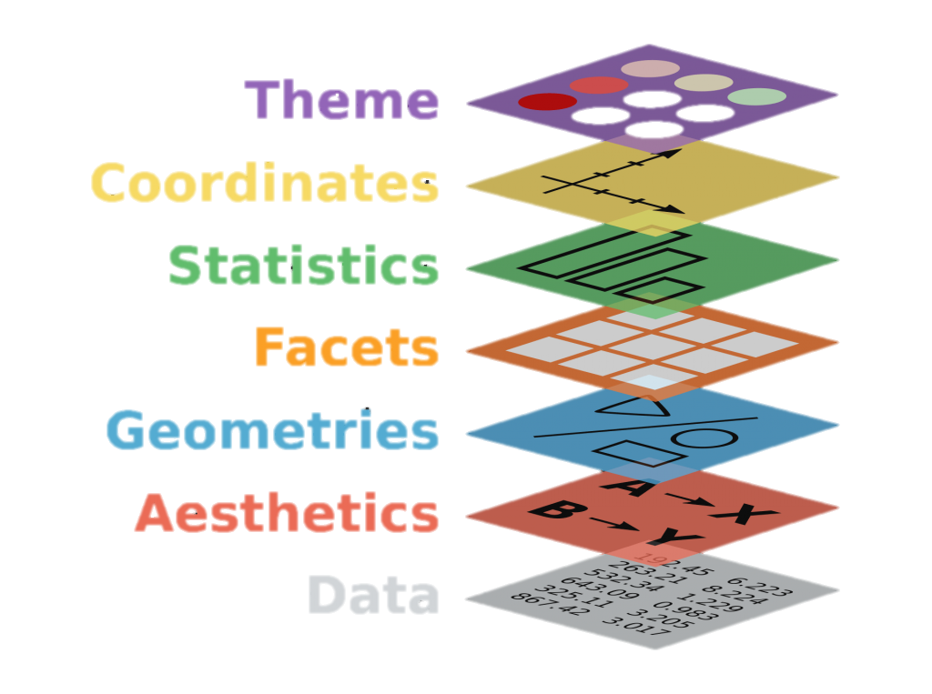
ggplot 繪圖架構
主題
座標系統
統計轉換
繪圖面
幾何圖案
美學對應
資料來源
Notes:
簡單的圖形只要有資料來源、美學對應以及幾何圖案的設定就可以畫出來了，而其餘轉換則是可以依照需求自行增減
資料來源（data）：指定原始資料來源的 data frame。
美學對應（aesthetic）：指定原始資料與圖形之間的對應關係，例如哪一個變數要當作 x 座標變數，而哪一個要當作 y 座標變數，還有資料繪圖時的樣式等。
幾何圖案（geometry）：要用什麼幾何圖形繪製資料，例如點、線條、多邊形等。
繪圖面（facet）：指定如何將資料分散在多張子圖形中繪製，以利互相比較。
統計轉換（statistical transformation）：指定如何以將資料轉換為各種統計量，例如將連續型資料轉為離散型的類別。
座標系統（coordinate system）：指定繪圖時所使用的座標系統，除了常見的笛卡兒直角座標系統，也可以使用極坐標或地圖投影（map projection）。
主題（theme）：控制資料以外的繪圖組件，例如座標軸、說明文字等。

Slide 3
Outline(大綱)
Distribution(分布)
Correlation(關聯)
Rankings(排序)
Part of a whole(比例圖)
Evolution(演化)

Slide 4

Rankings(序列)

Slide 5
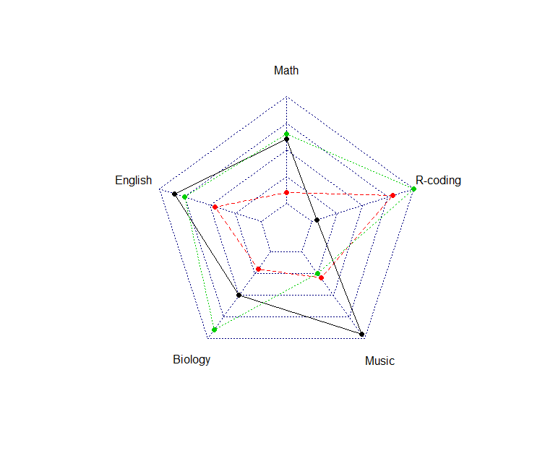
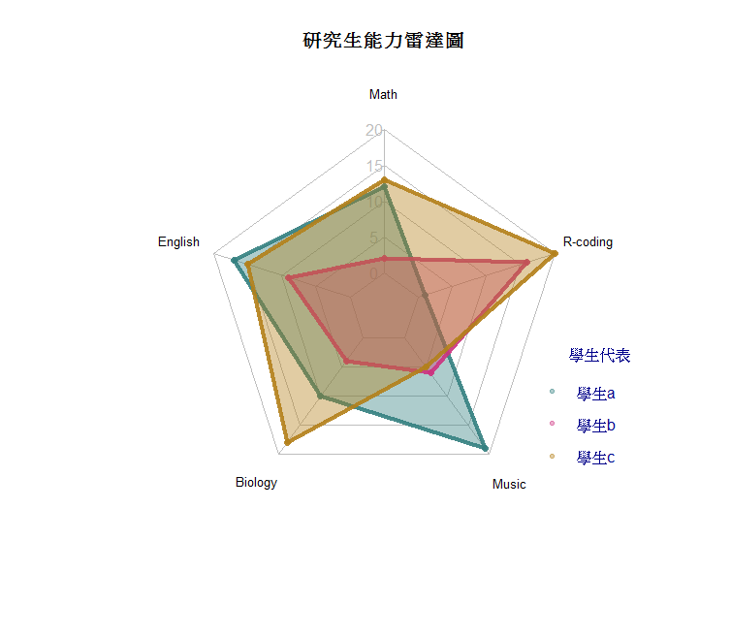
Rankings(序列)
Radar chart 雷達圖
Notes:
https://blog.csdn.net/qq_27755195/article/details/78462972
Polygon的一個應用

Slide 6
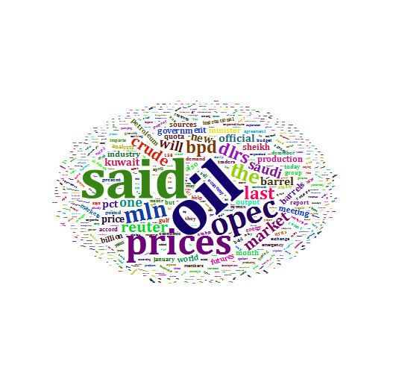
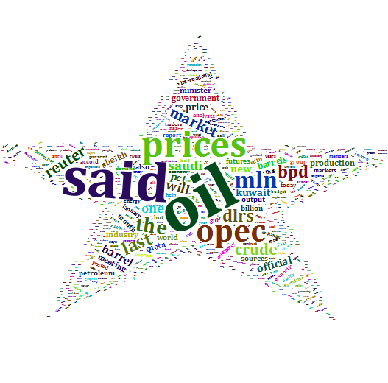
Rankings(序列)
Word Cloud 文字雲

Slide 7

Rankings(序列)
Word Cloud 文字雲

Slide 8


Rankings(序列)
Word Cloud 文字雲

Slide 9
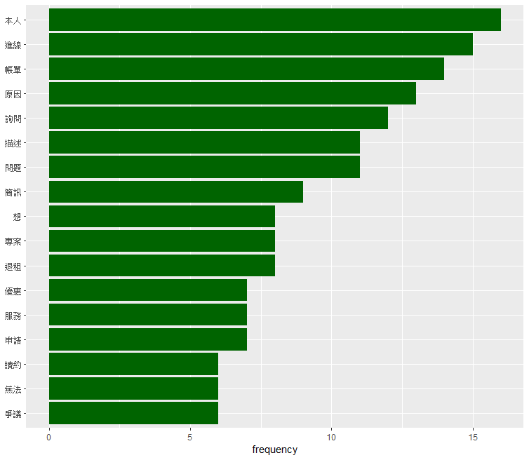
Rankings(序列)
Word Cloud 文字雲

Slide 10
Part of a whole(比例圖)

Slide 11
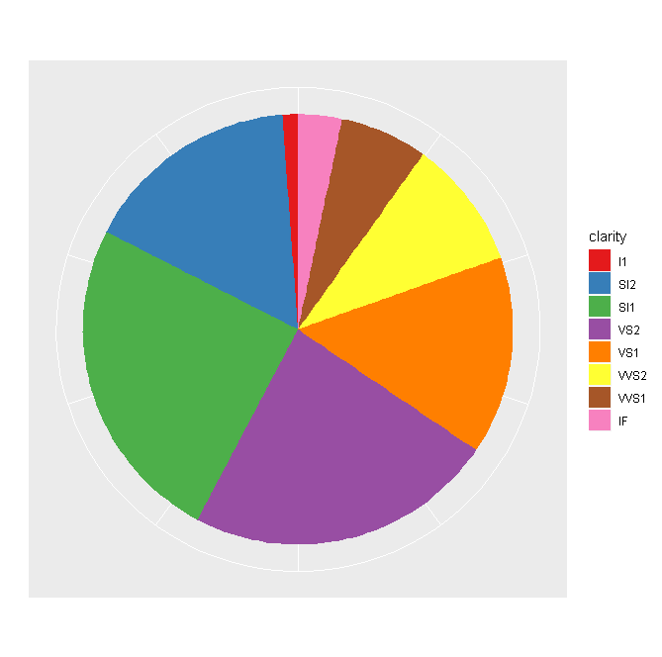
Part of a whole(比例圖)
Pie Chart 圓餅圖
Notes:
http://r-statistics.co/Top50-Ggplot2-Visualizations-MasterList-R-Code.html
https://www.jianshu.com/p/1f9db668a8c2

Slide 12
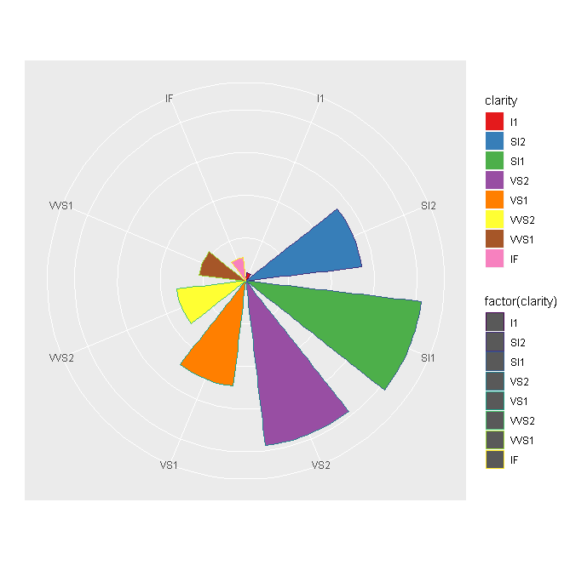
Part of a whole(比例圖)
Pie Chart 圓餅圖
Notes:
http://r-statistics.co/Top50-Ggplot2-Visualizations-MasterList-R-Code.html
https://www.jianshu.com/p/1f9db668a8c2

Slide 13
Evolution(演化)

Slide 14
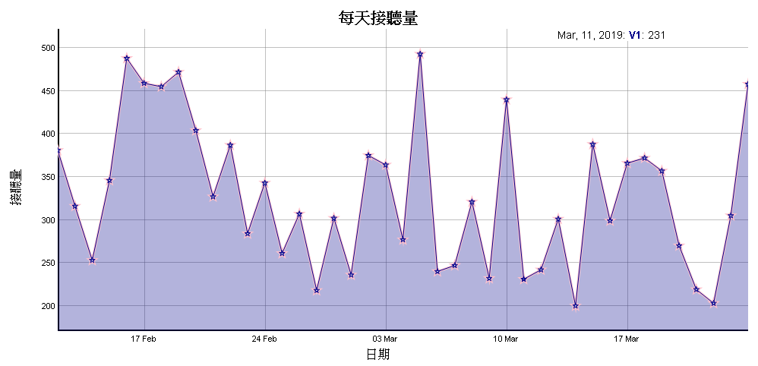
Evolution(演化)
Time Series 時間序列資料

Slide 15
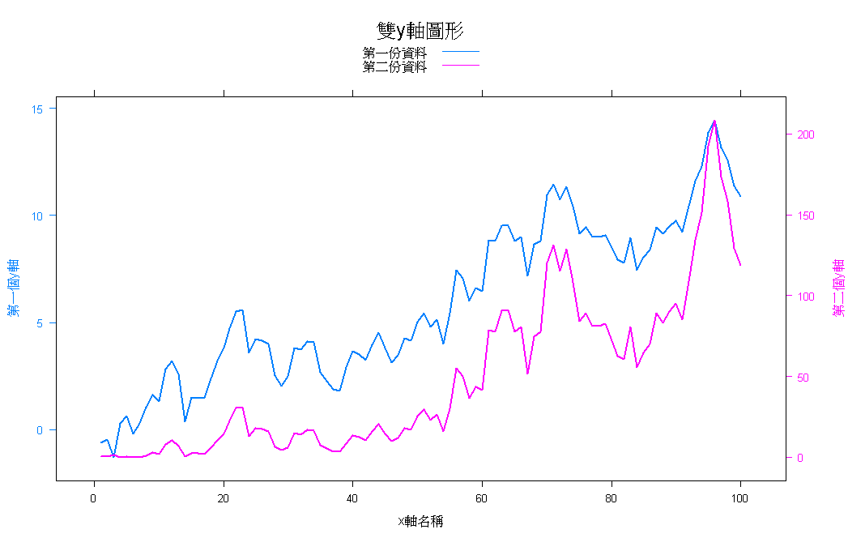
Evolution(演化)
Time Series 時間序列資料

Slide 16
Homework
本次作業：
將課堂上的圓餅圖標上各類數量及佔比於圖形中。

Slide 17
更多圖形可以參考以下網站
https://www.r-graph-gallery.com/
http://r-statistics.co/Top50-Ggplot2-Visualizations-MasterList-R-Code.html
https://www.jianshu.com/p/1f9db668a8c2
前兩個網址皆有附R code，最後一個純粹介紹有哪些圖
可針對特定的圖google，即可找到代碼
祝各位畫圖愉快～～～

